Slide 1
Números Binários
Matemática Computacional Aplicada
Daniel Henrique Matos de Paiva

Slide 2
01
Subtracao
Como funciona?

Slide 3
Regras
- Método “base 2”
- Método “vem -1”

Slide 4
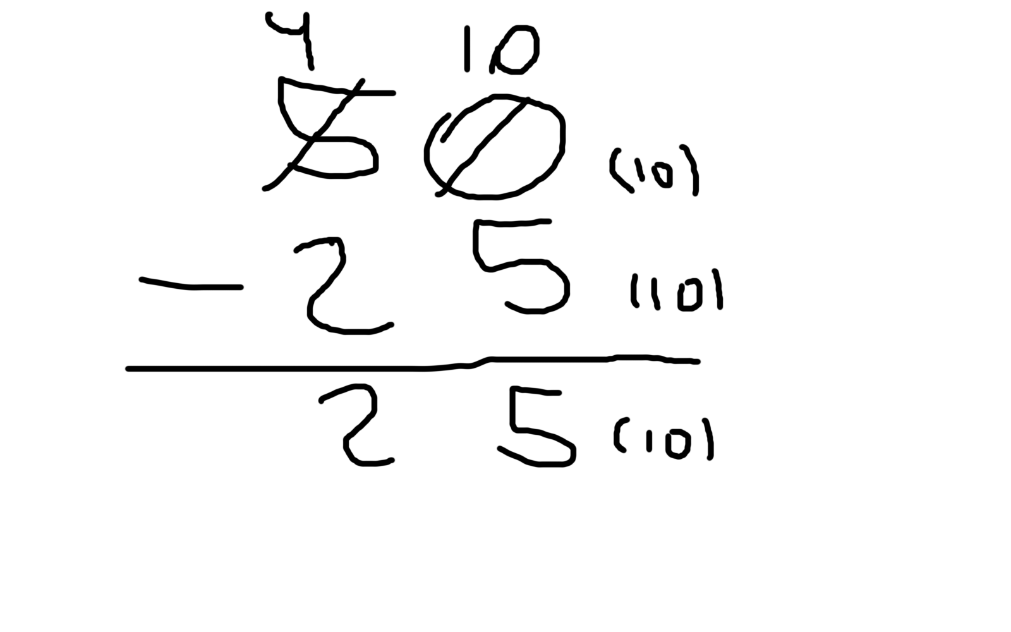

Slide 5
Regras
- Método “base 2”
- Método “vem -1”

Slide 6
Regras – Base 2
0 - 0 = 0
1 - 1 = 0
1 - 0 = 1
0 - 1 = 1(2)
“ 10(2) – 1(2) = 1(2) ” “ 2(10) – 1(10) = 1(10) ”
- Se for impossível subtrair os valores,
pega 1 emprestado “ao vizinho”

Slide 7
Regras – Base 2
11(2) -10(2) = ?

Slide 8
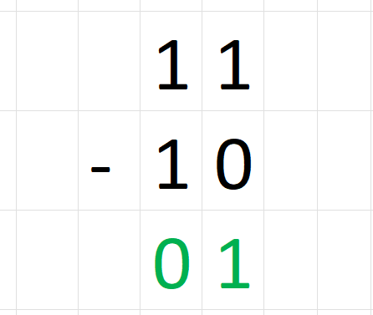

Slide 9
Regras – Base 2
11(2) -10(2) = 1(2)

Slide 10
Regras – Base 2
10(2) -1(2) = ?

Slide 11
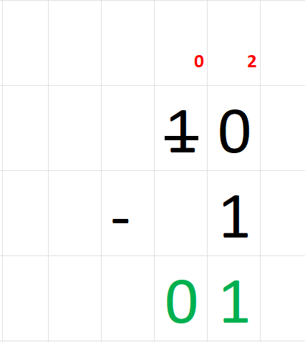

Slide 12
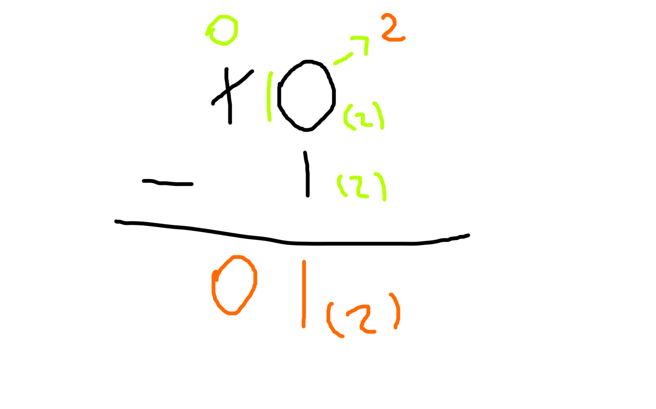

Slide 13
Regras – Base 2
110(2) -11(2) = ?

Slide 14
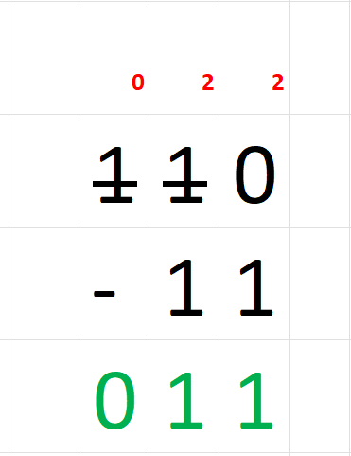

Slide 15
Regras – Base 2
1111(2) -1001(2) = ?

Slide 16
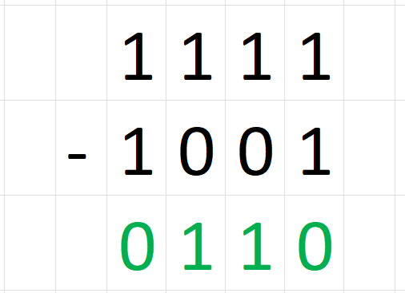

Slide 17
Regras – Base 2
11110(2) -11011(2) = ?

Slide 18
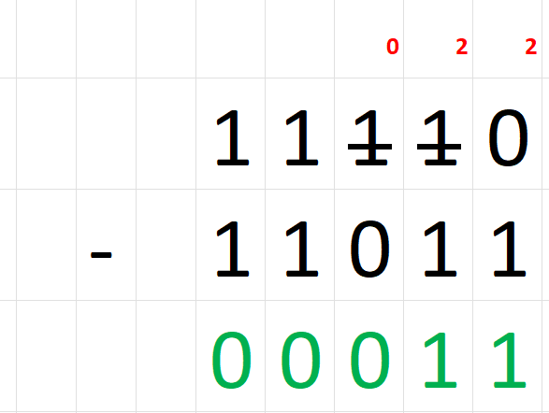

Slide 19
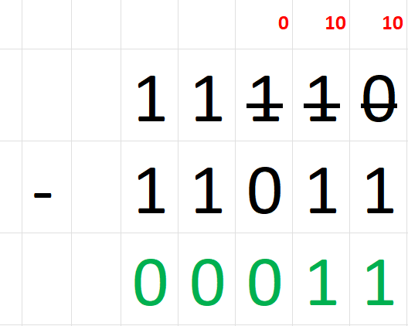

Slide 20
Regras
- Método “base 2”
- Método “vem -1”

Slide 21
Regras – Vem -1
0 - 0 = 0
1 - 1 = 0
1 - 0 = 1
0 - 1 = 1 e Vem -1
- Se for impossível subtrair os valores,
leva -1 para o vizinho superior

Slide 22
Regras – Vem -1
110(2) -11(2) = ?

Slide 23
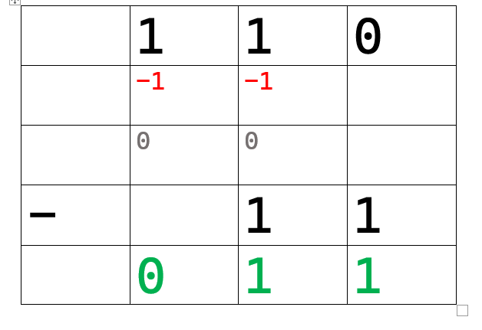

Slide 24
Regras – Vem -1
11110(2) -11011(2) = ?

Slide 25
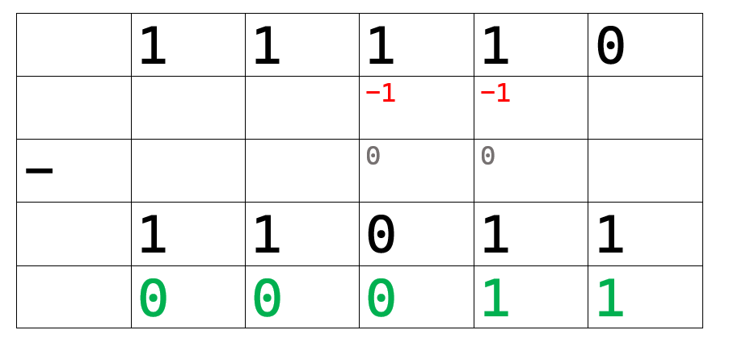

Slide 26
Regras – Vem -1
100110(2) -10011(2) = ?

Slide 27
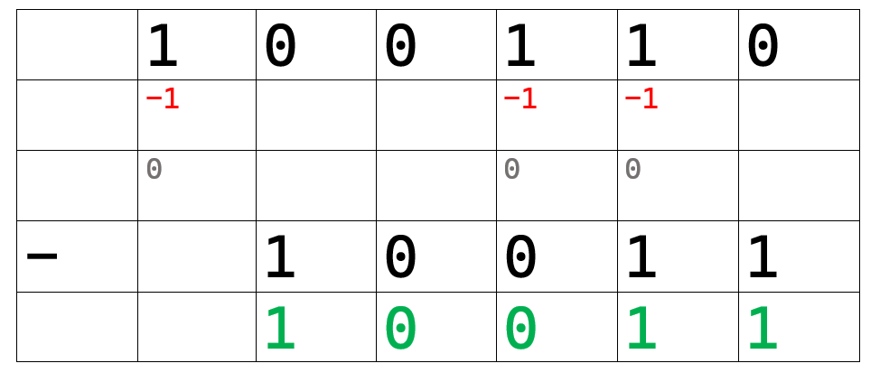

Slide 28
Regras – Vem -1
10000000(2) -1100111(2) = ?

Slide 29
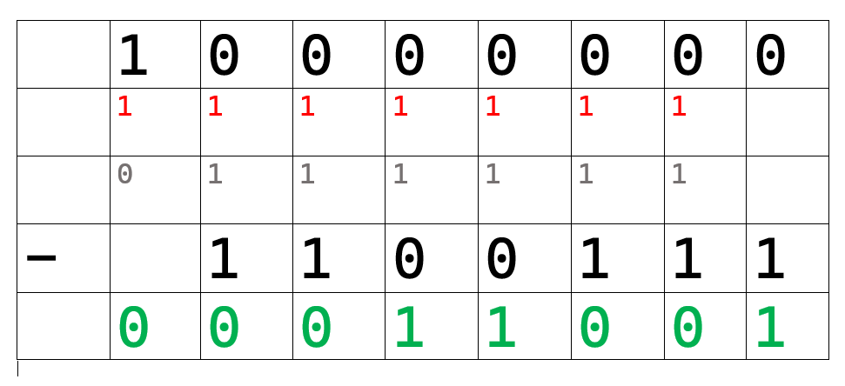

Slide 30
Regras – Vem -1
11000101(2) -1100111(2) = ?

Slide 31
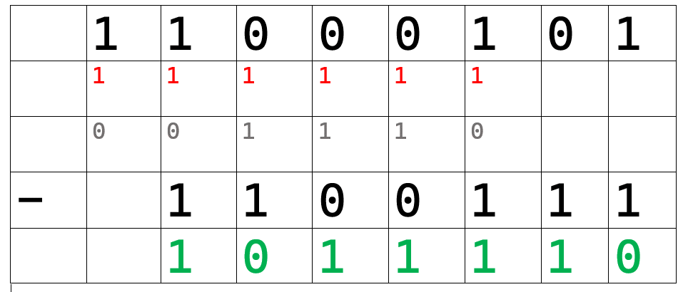

Slide 32


Slide 34
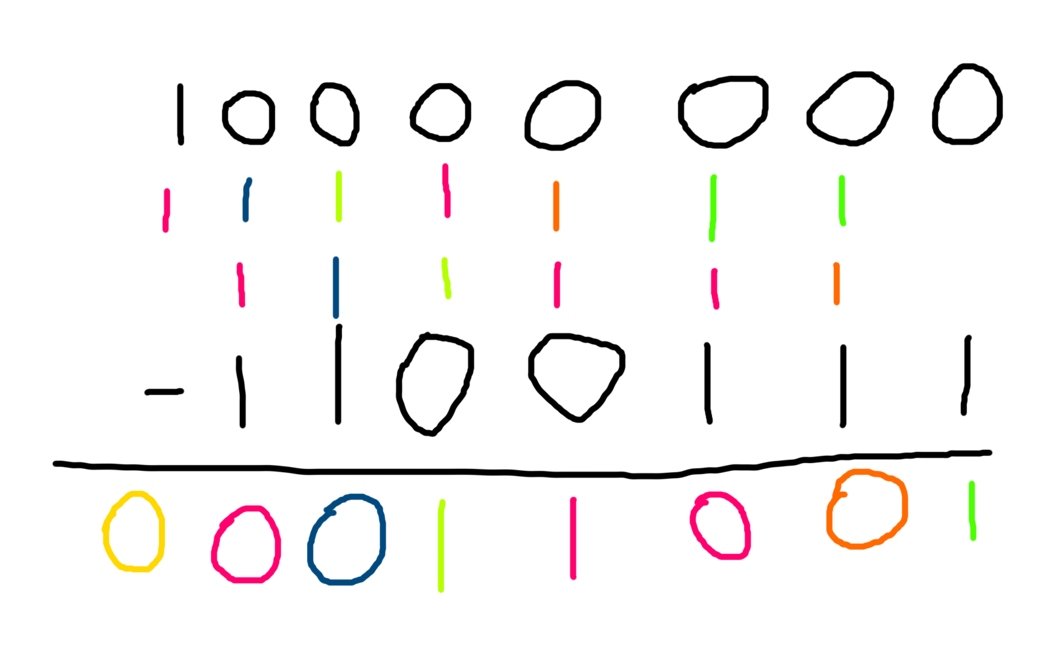

Slide 35
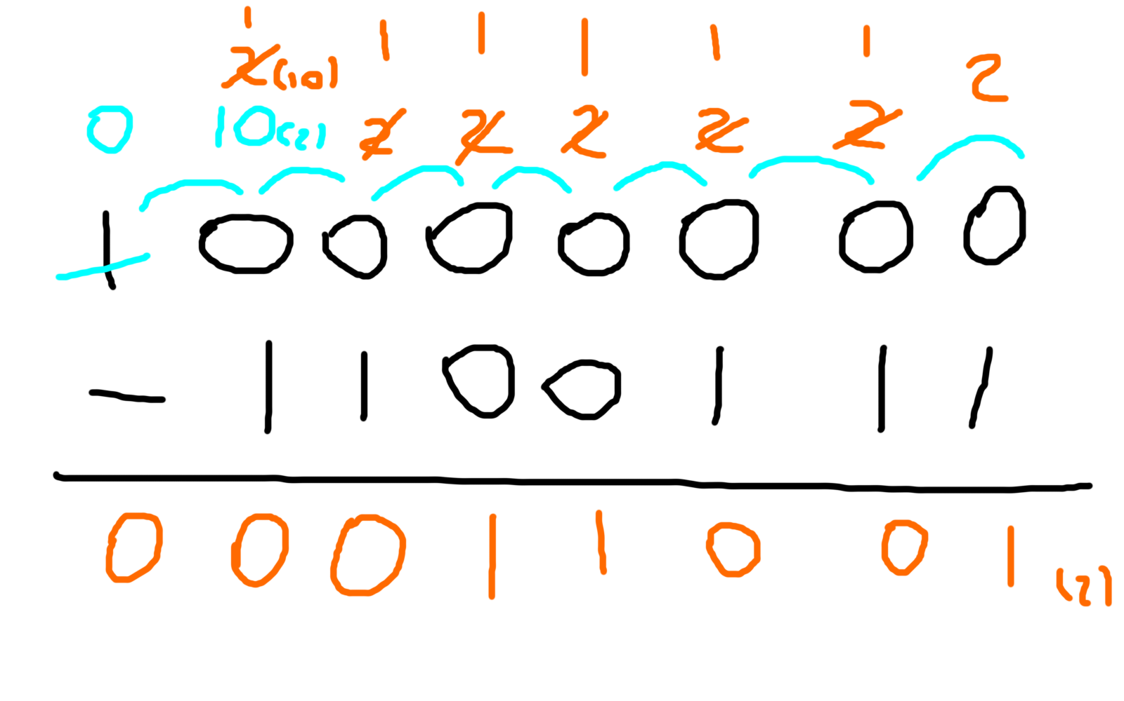

Slide 36
